Slide 1





PHÒNG GD & ĐT QUẬN LONG BIÊN
TRƯỜNG TIỂU HỌC PHÚC LỢI
MÔN: TOÁN
THỪA SỐ, TÍCH

Slide 2

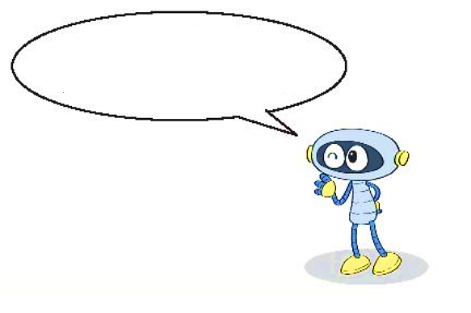
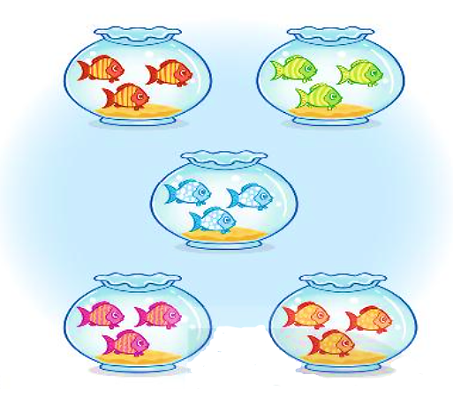



Có tất cả
bao nhiêu con cá?
3
3
$$×$$
5
=
15
Có tất cả 15 con cá.
1
2
3 $×$ 5 = 15
3
Thừa số
Thừa số
Tích
3$×$ 5 cũng gọi là tích.
4
5

Slide 3
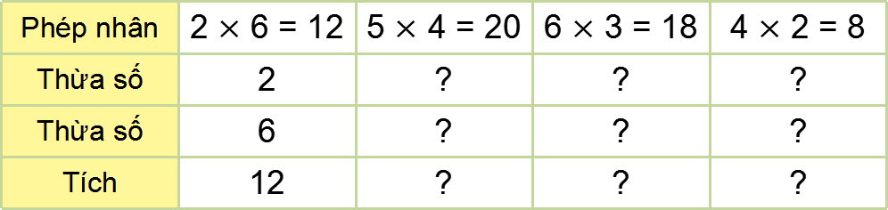
1
Số
?
Phép nhân | 2 $×$ 6 = 12 | 5 $×$ 4 = 20 | 6 $×$ 3 = 18 | 4 $×$ 2 = 8
Thừa số | 2 | ? | ? | ?
Thừa số | 6 | ? | ? | ?
Tích | 12 | ? | ? | ?
5
6
4
4
3
2
20
18
8

Slide 4
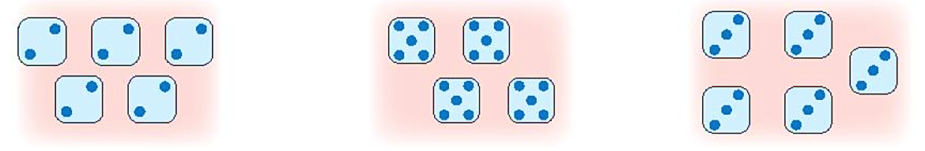



2
Số
?
a) Trong mỗi nhóm hình có tất cả bao nhiêu chấm tròn?
20
(B) $×$ =
?
?
5
4
?
15
(C) $×$ =
?
?
(A) 2 $×$ 5 = 10
3
5
?
b)
Phép nhân | (A) | (B) | (C)
Thừa số | 2 | ? | ?
Thừa số | 5 | ? | ?
Tích | 10 | ? | ?
5
3
4
5
20
15

